Slide 1
Презентация к практическому занятию №19 по дисциплине «моделирование бизнес-процессов»
Рассматриваемая организация: Организация горнодобывающей промышленности
Рассматриваемый процесс: Разработка месторождений
Выполнил студент группы икбо-04-22 Егоров Леонид Александрович
Преподаватель: к.т.н., доцент Геращенко Людмила Андреевна
Москва 2024

Slide 2
Цель работы и постановка задачи
Цель: создание дерева функций в методологии ARIS.
Рассматриваемая организация: Организация горнодобывающей промышленности
Процесс: разработка месторождений
Отдел: отдел разработки месторождений
Постановка задачи:
на основе выбранного процесса создать дерево функций;
подготовить презентацию для публичной защиты дерева функций: указать какую модель структуризации бизнес-процессов выбрали, какой процесс взят для представления его в виде функциональной модели.
Результат работы: построенный и сохраненный в файл с модели, представленный преподавателю в конце практического занятия.

Slide 3
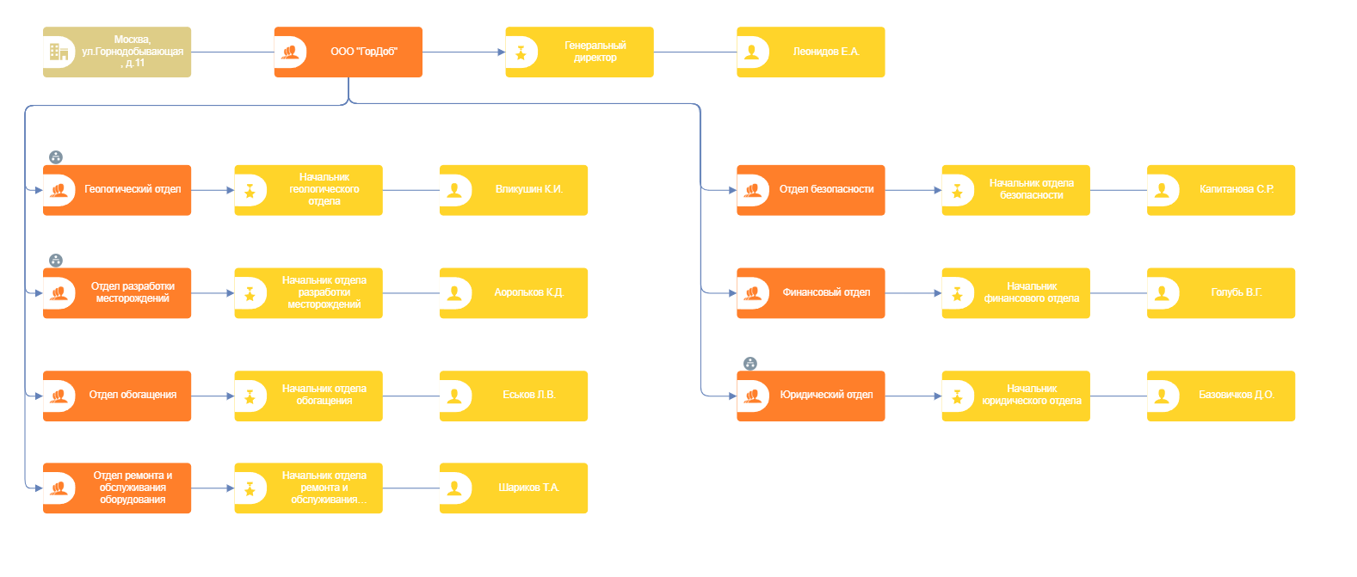
Общая организационная модель

Slide 4
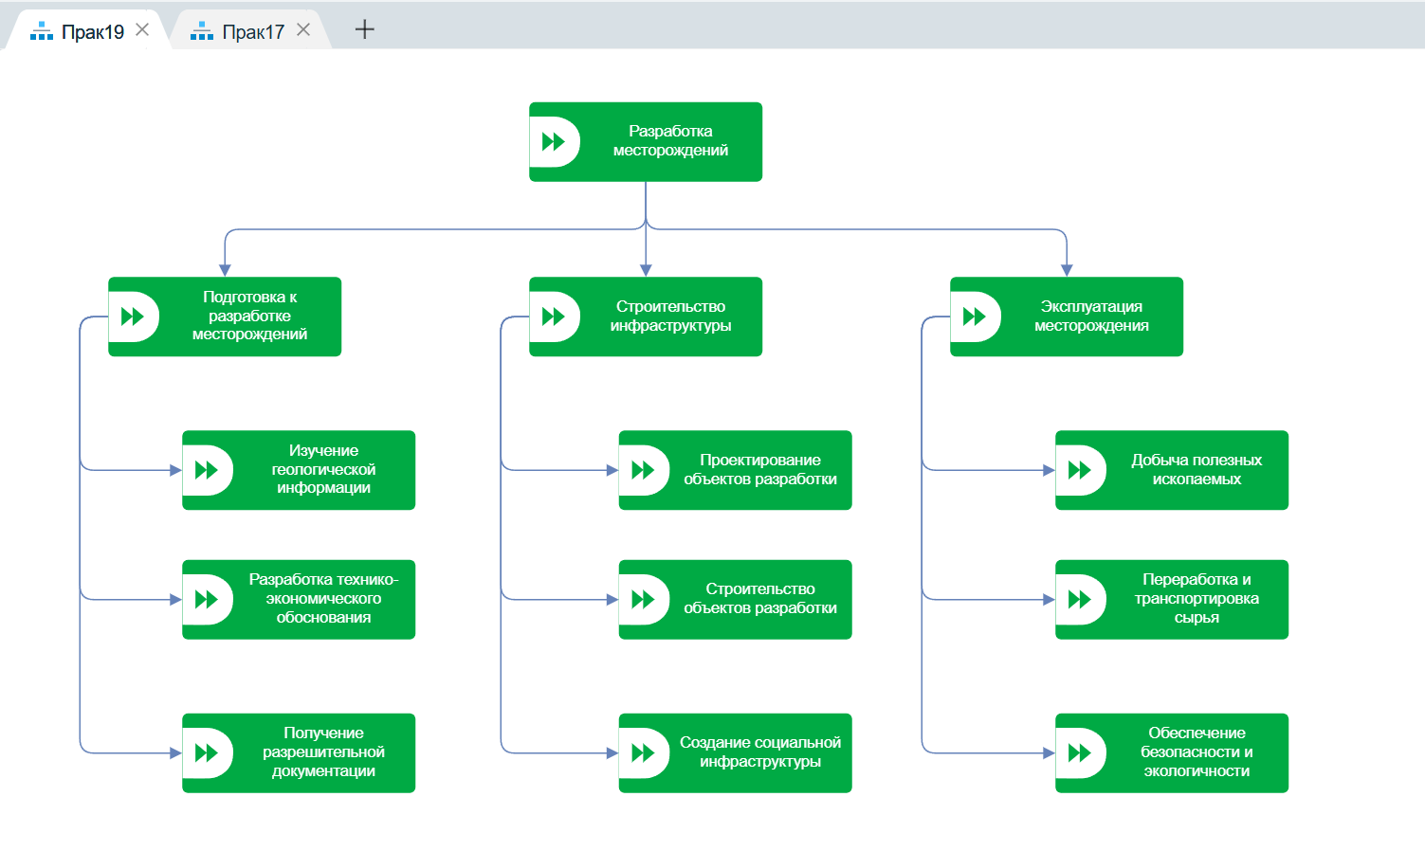
Дерево функций процесса «Разработка месторождений»

Slide 5
Вывод
В ходе выполнения данной практической работы получены навыки построения моделей с использованием методологии ARIS. Методология моделирования ARIS является еще одной методологией, позволяющей моделировать процессы. На ARIS можно смотреть с двух точек зрения. С точки зрения методологии и с точки зрения системы. В первом случае — это подход к структурированному описанию деятельности организации, а во втором случае — это аппаратное и программное обеспечение, реализующее методологию ARIS.

Slide 6
Список литературы
1. «Моделирование бизнес-процессов» исправленное и дополненное учебное пособие по «Моделированию бизнес-процессов» [Электронный ресурс]: учебное пособие / Ю. В. Кириллина, И. А. Семичастнов. — М.: РТУ МИРЭА
2. Долганова О. И., Виноградова Е. В., Лобанова А. М. Моделирование бизнес-процессов [Электронный ресурс]: Учебник и практикум для вузов. - Москва: Юрайт, 2020. - 289 с – Режим доступа: https://urait.ru/bcode/450550
3. Каменнова М. С., Крохин В. В., Машков И. В. Моделирование бизнеспроцессов. В 2 ч. Часть 1 [Электронный ресурс]: Учебник и практикум для вузов. - Москва: Юрайт, 2021. - 282 с – Режим доступа: https://urait.ru/bcode/469152
4. Грекул В. И., Коровкина Н. Л., Левочкина Г. А. Проектирование информационных систем [Электронный ресурс]: Учебник и практикум для вузов. - Москва: Юрайт, 2020. - 385 с – Режим доступа: https://urait.ru/bcode/450997

